Slide 1
메이플 커뮤니티
프로젝트 명: 메이플 커뮤니티
작성자: 박성철, 탁원석, 성동인, 이도현
Version: 0.03
작성 기간: 2021. 02. 03. ~ 작성중

Slide 2
히스토리
버전 | 일자 | 이력 사항 | 작성자
0.01 | 2022.02.03 | 초안 작성 | 이도현

Slide 3
게시판 설명
뉴스
자유
게시판
전략
게시판
길드
게시판
파티찾기
게시판
스펙별
게시판
직업별
게시판
아이템거래
게시판
- 탭 내용 -
성격에 따른 게시판 분류
뉴스게시판: 메이플 공식 홈페이지 실시간 뉴스게시판API를 받아와 구성
자유게시판: 다른 게시판의 주제에서 벗어난 주제로 소통하는 게시판
전략게시판: 메이플 내에 다양한 컨텐츠들의 공략영상이나 글로 소통하는 게시판
길드게시판: 각 서버별로 길드들의 홍보글이나 개인 유저들의 PR 게시판
파티찾기 게시판: 보스컨텐츠시 같이 즐길 유저를 찾는 게시판
스펙별 게시판: 메이플 캐릭터의 전투력을 나누어 스펙별로 읽을 수 있는 글이 나뉘어지는 게시판
아이템거래 게시판: 메이플 내의 장비 아이템을 게시판에 올려 흥정하거나 거래하는 게시판

Slide 4
회원 가입/로그인

Slide 5
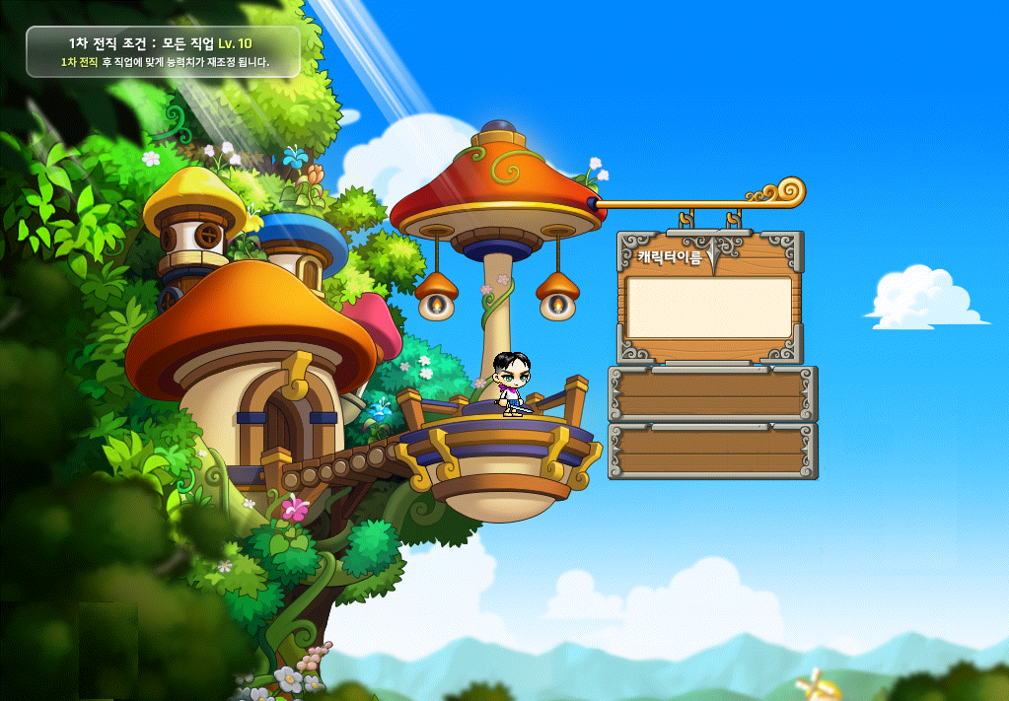
로그인 화면
▶ 가로 길이: 450Pixel
▶ 세로 길이: 340Pixel
[1] 아이디/패스워드
-아이디 및 비밀번호 작성
[2] 로그인/비회원 로그인
로그인 전/후 다른 메시지 배치
로그인 시 잘못된 정보를
입력한 경우 Alert창 확인
비회원 로그인시 별도의 확인없이
로그인 가능
[3] 회원가입
- 회원가입창으로 이동
Alert
아이디와 비밀번호를
다시 확인해주세요.
확인
Abort
Cancel
1
ID
PASSWORD
2
로그인
비회원 로그인
3
회원가입
처음으로

Slide 6
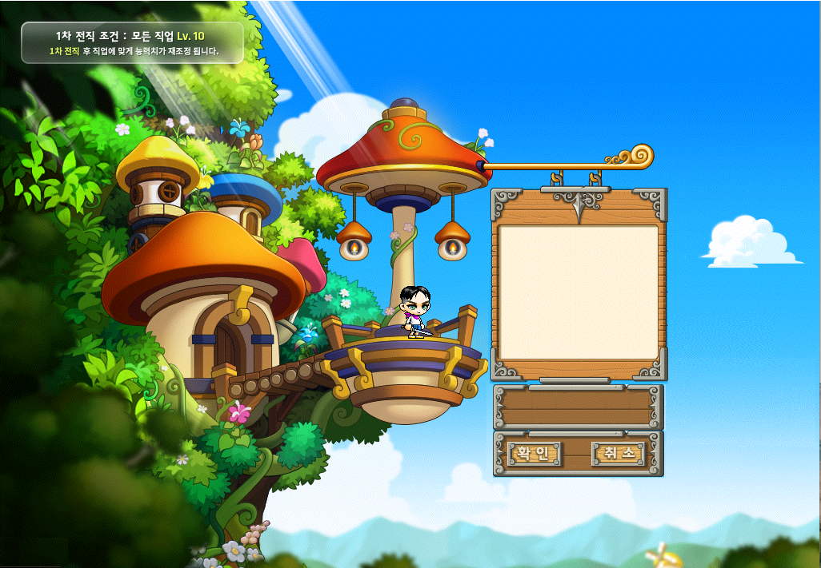
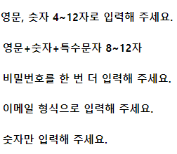
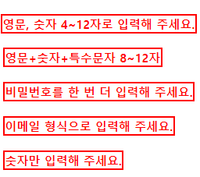
회원가입 화면
[1] 아이디(필수)
- 아이디 입력 후 중복 확인 진행
- 4~12자 영문/숫자 조합
- 띄어쓰기 사용 불가
[1-1] 중복 확인 상황 별 문구
- 사용 중인 아이디인 경우:
이미 사용 중인 아이디입니다.
- 아이디를 사용가능한 경우
사용가능한 아이디입니다
[2] 비밀번호 정책(필수)
- 8~12자 영문/숫자, 특수문자 혼합
- 작성되는 비밀번호 Password 처리
- Password Box 기본문구 : 스케치 참조
(텍스트 영역 클릭 시 문구 사라짐)
[3] 이메일 정책(필수)
형식 없음
[4] 핸드폰 번호(필수)
-표시 없이 숫자만 입력
[5] 조건 불만족시 텍스트 변화
[6] 회원가입 버튼/돌아가기
회원가입 완료 버튼
‘돌아가기’ 클릭 시 로그인 화면으로
이동
1-1
Alert
사용가능한 아이디 입니다.
중복된 아이디 입니다.
확인
Abort
Cancel
1
아이디
중복확인
2
비밀번호
비밀번호 확인
3
이메일
4
핸드폰 번호
5
6
회원가입
돌아가기

Slide 7
커뮤니티 게시판

Slide 8
소개 > 뉴스게시판
[1] 뉴스
뉴스 탭 클릭시 아래내용이 변경됨
[2] 제목
제목 클릭시 메이플
공식 홈페이지 url로
새 창을 만들어 이동한다.
마이페이지
로그 아웃
1
자유
게시판
전략
게시판
길드
게시판
파티 찾기
게시판
스펙 별
게시판
아이템거래
게시판
뉴스
글 번호 제목 등록일 조회수
1
2
10월 공지입니다.
2021.10.08
1
2
밸런스내용 v13.5.2
2022.02.06
5
3
9월 공지입니다.
2021.09.05
1
4
밸런스내용 v12.5.2
2022.02.06
5

Slide 9

소개 > 뉴스게시판
[1] 자유게시판
자유게시판 탭 클릭 시
아래내용이 변경됨
[2] 제목
제목 클릭 시 게시판 내용을 볼 수 있는 페이지로 넘어간다.
[3] WRITE버튼
- 버튼을 클릭 시 5번
글 작성페이지로 넘어간다.
[4] 내용
- 내용 확인
[5] 글 작성
제목과 내용을 필수적으로 입력하여 작성
- 목록 버튼을 클릭하면
게시판목록으로
돌아간다.
[6] 추천
- 추천 이미지 클릭 시
추천수가 오른다.
마이페이지
로그 아웃
뉴스
1
전략
게시판
길드
게시판
파티 찾기
게시판
스펙 별
게시판
아이템거래
게시판
자유
게시판
글 번호 제목 등록일 조회수 추천수
1
2
이거 보세요
2021.10.08
1
1
2
저거 보세요
2022.02.06
5
5
3
WRITE
4
아이디 : @@@@
5
제목을 입력하세요.
이거 보세요.
제목:
제목:
이거 보세요.
내용을 입력하세요.
내용:
내용:
6
목록
글게시
목록

Slide 10
소개 > 뉴스게시판
[1] 전략게시판
전략게시판 탭 클릭 시
아래내용이 변경됨
[2] 제목
제목 클릭 시 게시판 내용을 볼 수 있는 페이지로 넘어간다.
[3] WRITE버튼
- 버튼을 클릭 시 5번
글 작성페이지로 넘어간다.
[4] 내용
- 내용 확인
[5] 글 작성
제목과 내용을 필수적으로 입력하여 작성
- 목록 버튼을 클릭하면
게시판목록으로
돌아간다.
[6] 추천
- 추천 이미지 클릭 시
추천수가 오른다.
마이페이지
로그 아웃
뉴스
자유
게시판
길드
게시판
파티 찾기
게시판
스펙 별
게시판
아이템거래
게시판
1
전략
게시판
글 번호 제목 등록일 조회수 추천수
1
2
자쿰 공략법
2021.10.08
1
1
2
시드컨텐츠로 돈벌기
2022.02.06
5
5
3
WRITE
4
아이디 : $$$$
5
제목을 입력하세요.
자쿰공략법
제목:
제목:
자쿰을 처리하려면
혼자 가면 됩니다.
내용을 입력하세요.
내용:
내용:
6
목록
글게시
목록

Slide 11
소개 > 뉴스게시판
[1] 길드게시판
길드게시판 탭 클릭 시
아래내용이 변경됨
[2] 제목
제목 클릭 시 게시판 내용을 볼 수 있는 페이지로 넘어간다.
[3] WRITE버튼
- 버튼을 클릭 시 6번
글 작성페이지로 넘어간다.
[4] 서버 CHECK
- 서버를 체크해 서버별로
정렬이 가능하다
[5] 내용
- 내용 확인
[6] 글 작성
제목과 내용을 필수적으로 입력하여 작성
- 목록 버튼을 클릭하면
게시판목록으로
돌아간다.
[7] 추천
- 추천 이미지 클릭 시
추천수가 오른다.
마이페이지
로그 아웃
뉴스
자유
게시판
전략
게시판
1
파티 찾기
게시판
스펙 별
게시판
아이템거래
게시판
길드
게시판
글 번호 제목 등록일 조회수 추천수 서버
2
1
2021.10.08
1
1
일리시움
친목길드원 구해요
2
스탯3만이상 구해요
2022.02.06
5
5
루나
4
3
5
WRITE
아이디 : $$$$
서버 : 일리시움
6
서버
서버:
일루시움
루나
스카니아
등등
제목을 입력하세요.
친목길드원 구해요
제목:
제목:
길드이름:일리시움
같이 친해져요
내용을 입력하세요.
내용:
내용:
7
목록
글게시
목록

Slide 12
소개 > 뉴스게시판
[1] 파티찾기 게시판
파티찾기 게시판 탭
클릭 시 아래내용이 변경
됨
[2] 제목
제목 클릭 시 게시판 내용을 볼 수 있는 페이지로 넘어간다.
[3] WRITE버튼
- 버튼을 클릭 시 6번
글 작성페이지로 넘어간다.
[4] 서버 CHECK
- 서버를 체크해 서버별로
정렬이 가능하다
[5] 내용
- 내용 확인
[6] 글 작성
제목과 내용을 필수적으로 입력하여 작성
- 목록 버튼을 클릭하면
게시판목록으로
돌아간다.
[7] 추천
- 추천 이미지 클릭 시
추천수가 오른다.
마이페이지
로그 아웃
뉴스
자유
게시판
전략
게시판
길드
게시판
1
스펙 별
게시판
아이템거래
게시판
파티 찾기
게시판
글 번호 제목 등록일 조회수 추천수 서버
2
1
2021.10.08
1
1
일리시움
데미안 팟 구해요
2
스우 데려갈 분 구해요
2022.02.06
5
5
루나
4
3
WRITE
5
아이디 : $$$$
서버 : 일리시움
서버
6
서버:
일루시움
루나
스카니아
등등
제목을 입력하세요.
데미안 팟 구해요
제목:
제목:
데미안 팟 구해요
내용을 입력하세요.
내용:
내용:
7
목록
글게시
목록

Slide 13
소개 > 뉴스게시판
[1] 파티찾기 게시판
파티찾기 게시판 탭
클릭 시 아래내용이 변경
됨
[2] 제목
제목 클릭 시 게시판 내용을 볼 수 있는 페이지로 넘어간다.
[3] WRITE버튼
- 버튼을 클릭 시 5번
글 작성페이지로 넘어간다.
[4] 내용
- 내용 확인
[5] 글 작성
제목과 내용을 필수적으로 입력하여 작성
- 목록 버튼을 클릭하면
게시판목록으로
돌아간다.
[6] 추천
- 추천 이미지 클릭 시
추천수가 오른다.
마이페이지
로그 아웃
뉴스
자유
게시판
전략
게시판
길드
게시판
파티 찾기
게시판
1
아이템거래
게시판
스펙 별
게시판
글 번호 제목 등록일 조회수 추천수 서버
2
1
2021.10.08
1
1
일리시움
어디까지 공략가능한..
2
스탯5만 되려면..
2022.02.06
5
5
루나
3
WRITE
4
아이디 : $$$$
서버 : 일리시움
서버
5
서버:
일루시움
루나
스카니아
등등
제목을 입력하세요.
어디까지 공력가능한가요..
제목:
제목:
스탯 4만인데
보스 어디까지 깰수있나요?
내용을 입력하세요.
내용:
내용:
6
목록
글게시
목록

Slide 14
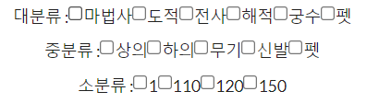
소개 > 뉴스게시판
[1] 아이템거래 게시판
아이템거래 게시판 탭
클릭 시 아래내용이 변경
됨
[2] 제목
제목 클릭 시 게시판 내용을 볼 수 있는 페이지로 넘어간다.
[3] WRITE버튼
- 버튼을 클릭 시 6번
글 작성페이지로 넘어간다.
[4] 분류 CHECK
- 각 분류별로 체크해
정렬이 가능하다
[5] 내용
내용 확인
[6] 추천
- 추천 이미지 클릭 시
추천수가 오른다.
[7] 분류
- 각 분류 별로 체크한 뒤
제목과 내용을 입력한다.
[8] 글 작성
제목과 내용을 필수적으로 입력하여 작성
- 목록 버튼을 클릭하면
게시판목록으로
돌아간다.
마이페이지
로그 아웃
뉴스
자유
게시판
전략
게시판
길드
게시판
파티 찾기
게시판
스펙 별
게시판
1
아이템거래
게시판
글 번호 제목 등록일 조회수 추천수 서버 대분류 중분류 소분류
2
1
1
1
2021.10.08
일리시움
전사
상의
1
겜 접습니다
2
귀고리팔아요
5
5
루나
도적
상의
110
2022.02.06
4
3
WRITE
7
대분류
중분류
소분류
5
마법사
도적
전사
등등
상의
하의
무기
등등
1
110
120
등등
아이디 : $$$$
서버 : 일리시움
서버
서버:
제목을 입력하세요.
겜접습니다.
제목:
제목:
겜접어요
가지고있는 템들 다 팝니다.
내용을 입력하세요.
내용:
내용:
아이템 사진
6
목록
8
글게시
목록

Slide 15
마이 페이지

Slide 16
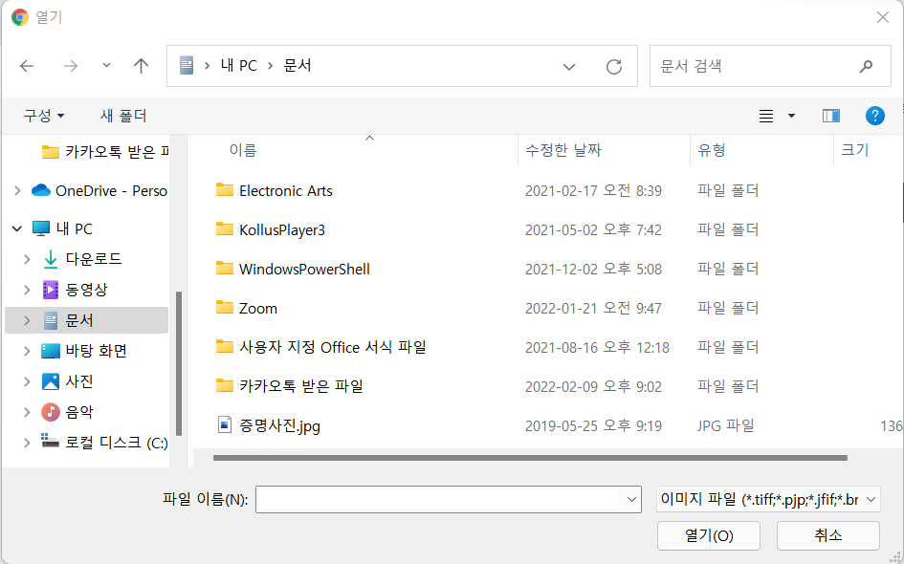
메인 > 게시판 > 마이페이지
[1] 비밀번호
아래 조건에 맞게
작성할 시 빨간 문자열이
지워진다.
[2] 비밀번호 확인
비밀번호에 쓰인 문구와
비교 후 맞게 작성 시
빨간 문자열이 지워진다.
[3] 이메일
선택적으로 입력이 가능하고
이메일 형식으로 입력이
가능하다.
[4] 핸드폰 번호
선택적으로 입력이 가능하고
번호 형식으로 입력이
가능하다.
[5] 프로필 사진 삭제
기존에 삽입한 사진을
제거히는 버튼이다.
[6] 이미지 업로드
이미지 업로드 클릭 시
내 컴퓨터 내 문서폴더로
이동해서 삽입할 이미지를
선택한다.
[7] 프로필 사진 삭제
기존에 삽입한 사진을
제거히는 버튼이다.
8
아이디
CLASS
가입일
비밀번호
비밀번호 확인
이메일
핸드폰 번호
프로필 사진
1
영문+숫자+특수문자8~12자
2
비밀번호를 다시 확인해주세요.
5
3
이메일 형식으로 입력해주세요.
6
4
숫자만 입력해줏세요.
이미지 업로드
7
회원정보 변경
6

Slide 17
게시판 경로

Slide 18
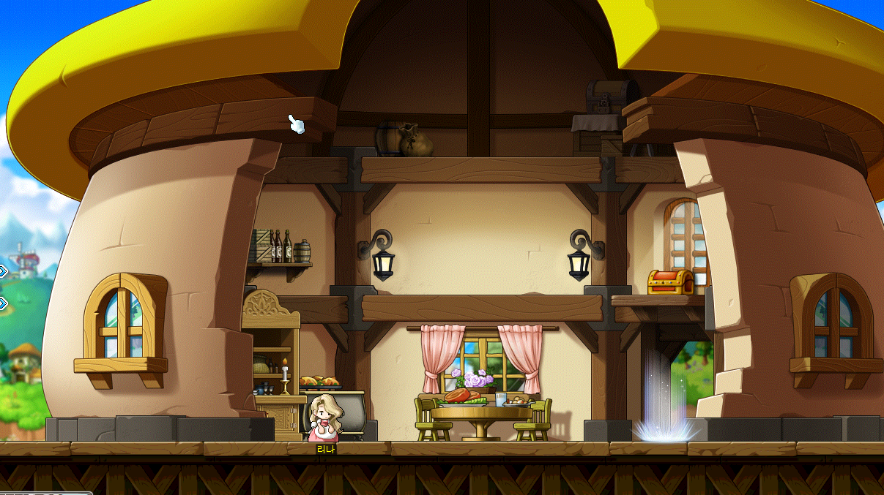
[1] NPC
- NPC클릭 시 게시판 이동
창을 띄운다.
[2] NPC이미지
- 클릭한 대상의 NPC의
이미지를 띄운다.
[3] 상세 게시판
- 사용자가 원하는 게시판을
선택해 이용한다
2
어떤 걸 찾는거야?
3
뉴스게시판
자유 게시판
전략 게시판
길드 게시판
파티찾기게시판
스펙별게시판
1

